Slide 1
Codo a Codo inicial
Clase 26

Slide 2
Les damos la bienvenida
Vamos a comenzar a grabar la clase

Slide 3
Clase 06
Clase 28
Funciones Combinadas
Funciones que llaman a Funciones.
Funciones que se llaman a si misma
Clase 26
Clase 27
Funciones
Desafío de procedimientos y métodos en un array.
Desafío de métodos para un login.
Programación modular
Introducción a la programación modular
Desafío de clase.

Slide 4

Write Once, Run Anywhere
(Escríbelo una vez, ejecútalo en cualquier lugar)

Slide 5
Introducción a la Modularidad

Slide 6
¿Qué es la modularidad?
La modularidad consiste en dividir un programa en módulos (archivos) que puedan compilarse por separado, sin embargo tendrá conexiones con otros módulos.
La modularidad también tiene principios y son los siguientes:
Capacidad de descomponer un sistema complejo.
Capacidad de componer a través de sus módulos.
Comprensión del sistema en partes.

Slide 7
Capacidad de descomponer un sistema complejo
Recordando el principio «Divide y Vencerás», con el que se resuelve un problema complejo, en este caso aplicado a nuestro código donde se realiza algo similar, ya que se descompone un sistema en subprogramas (llamados módulos).
El concepto siempre vigente es: dividir el problema en general en problemas más pequeños.

Slide 8
Capacidad de componer a través de sus módulos
Se refiere a la posibilidad de componer el programa desde los problemas más pequeños completando y resolviendo el problema en general.
Al crear un software se utilizan algunos módulos existentes para poder formar lo que nos solicitan, estos módulos que se integran a la aplicación deben de ser diseñados para ser reusables.

Slide 9
Comprensión del sistema en partes
El código resulta mas limpio y entendible
El poder tener cada parte separada nos ayuda a la comprensión del código y del sistema, también a la modificación del mismo.
Si el sistema necesita modificaciones y no hemos trabajado con módulos el trabajo será muy dificultoso y demandará mucho más tiempo.

Slide 10
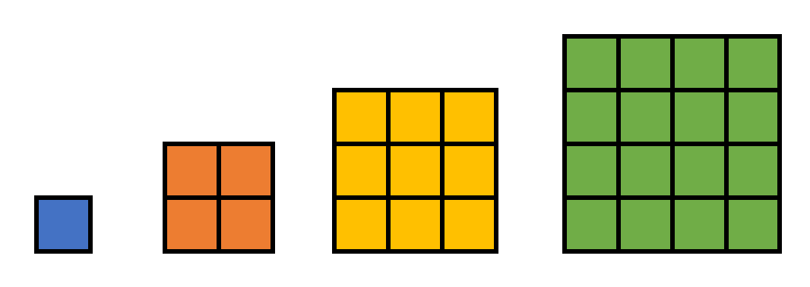
¿Qué es un módulo?
Un módulo en programación modular es una unidad de código independiente y autónoma que cumple una función específica dentro de un sistema.
Sigue los principios de coherencia, encapsulación, reusabilidad, abstracción, cohesión y bajo acoplamiento.

Slide 11
Características de un módulo
Coherencia: todas las partes del módulo deben estar relacionadas y trabajar juntas.
Encapsulación: se refiere a ocultar los detalles de implementación.
Reusabilidad: Debe ser independiente y modular, lo que permite su fácil reutilización en diferentes contextos.
Abstracción: otros módulos pueden interactuar con él sin necesidad de conocer los detalles internos de su implementación.
Cohesión y bajo acoplamiento: por un lado todas las partes del módulo deben estar estrechamente relacionadas y trabajar juntas. Además, debe tener un bajo acoplamiento con otros módulos, minimizando las dependencias y permitiendo cambios independientes en diferentes partes del sistema.

Slide 12
Clase práctica
Funciones void y return

Slide 13
Desafío I - Funciones y estructuras de control
Realizar una función que permita cargar datos numéricos y Strings vía teclado:
si se carga un número llamar a una función que imprima por consola el doble del número y si es par o no.
Si se carga un String llamar a una función que devuelva e imprima por consola la cantidad de letras del String.
Repo
https://app.codingrooms.com/w/mKYK8RngvXeO

Slide 14
Desafío II - Funciones y bucles
En el archivo ejecutable programar una estructura que cargue datos a un arraylist y pregunte si deseo cargar otro dato.
Al terminar la carga de datos se debe preguntar al usuario si desea imprimir por consola el promedio general o el listado de carga.
Obtener el resultado de acuerdo a lo elegido
Repo:
https://app.codingrooms.com/w/mKYK8RngvXeO

Slide 15

Herramientas que utilizamos en clases
VSCode+plugins

Slide 16
No te olvides de dar el presente

Slide 17
Recordá:
Revisar la Cartelera de Novedades.
Hacer tus consultas en el Foro.
Realizá los ejercicios obligatorios.
Todo en el Aula Virtual.

